Slide 1
LATVIJA
2024. GADA 3. UN 4. DECEMBRIS

Slide 2
Ievads ES vispārējā tiesiskajā regulējumā: par Veterināro zāļu regulu
LATVIJA, 2024. GADA 3. UN 4. DECEMBRIS

Slide 3
ES tiesiskais regulējums par veterinārajām zālēm/ārstniecisko barību
Regula (ES) 2019/6
par veterinārajām zālēm
Regula (ES) 2019/4
par ārstniecisko barību

Slide 4
Definīcijas un vispārīgie principi
"veterinārā recepte ir veterinārārsta izrakstīts dokuments, ko izmanto, lai iegādātos veterinārās zāles vai cilvēkiem paredzētas zāles, kas jālieto dzīvniekam;
"antimikrobiālais līdzeklis” ir tāda viela ar tiešu iedarbību uz mikroorganismiem, kuru lieto infekciju vai infekcijas slimību ārstēšanai vai profilaksei, tostarp antibiotikas, pretvīrusu zāles un pretsēnīšu un pretprotozoju līdzekļi
Antimikrobiālās veterinārās zāles drīkst iegādāties
tikai ar veterināro recepti.

Slide 5
ANTIMIKROBIĀLAIS LĪDZEKLIS SALĪDZINĀJUMĀ AR ANTIBIOTIKĀM
Antimikrobiālie līdzekļi
Antibiotikas
Pretsēnīšu, pretprotozoju līdzekļi
Pretvīrusu zāles
REZISTENCE!
Pretparazītu līdzekļi
ES regula

Slide 6
Kopīgi noteikumi - Veterinārā recepte
Drošuma (dzīvniekiem un cilvēkiem!), iedarbīguma un iespējamās rezistences, kā arī iespējamas ļaunprātīgas lietošanas dēļ dažas zāles reģistrē veterinārais dienests.
(a) narkotiskās vai psihotropās vielas
(b) produktīvajiem dzīvniekiem paredzētas zāles
(c) antimikrobiālie līdzekļi
(d) ja nepieciešama iepriekšēja diagnoze
(e) eitanāzijas līdzekļi
(f) jaunas aktīvās vielas (< 5 gadi)
(g) vakcīnas
(h) hormoni vai tireostatiskie līdzekļi, vai beta-agonisti

Slide 7
Kopīgi noteikumi - Veterinārā recepte
NELIETOT regulāri
NELIETOT, lai kompensētu sliktu higiēnu, neatbilstošu dzīvnieku kopšanu, nepietiekamu aprūpi vai sliktu saimniecības pārvaldību.
Antimikrobiālo līdzekļu lietošanas veidi
Preventīvi (profilakse)
Grupveida lietošana (metafilakse)
Ārstēšana
Augšanas veicināšana
Individuāla ārstēšana
Grupveida
ārstēšana
TIKAI izņēmuma gadījumos (ja infekcijas risks ir ļoti augsts/ sekas ir smagas)
Antibiotiku lietošana TIKAI atsevišķiem dzīvniekiem
Citi antimikrobiālie līdzekļi TIKAI ierobežotam dzīvnieku skaitam
TIKAI tad, ja infekcijas vai infekcijas slimības izplatīšanās risks dzīvnieku grupā ir augsts
ja nav pieejamas
citas piemērotas alternatīvas
AIZLIEGTS!

Slide 8
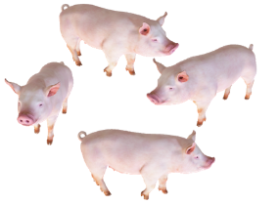

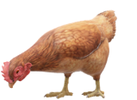




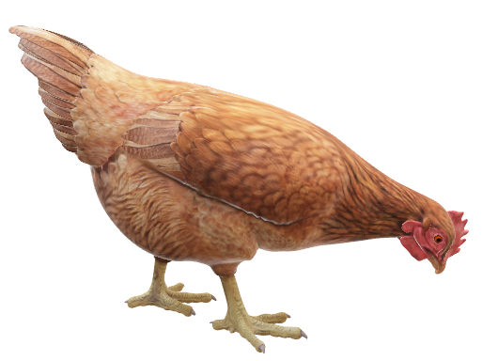



Antimikrobiālo līdzekļu izmantošana citiem nolūkiem,
izņemot slimu dzīvnieku ārstēšanu
Profilakse
Metafilakse
Ja ar antimikrobiālajiem līdzekļiem ārstē dzīvniekus, kuriem ir infekcijas vai saslimšanas risks
Darbības ar nolūku saglabāt veselību un novērstu infekciju vai slimību rašanos
Ja antimikrobiālos līdzekļus lieto dzīvniekiem ar klīniskām pazīmēm un klīniski veseliem dzīvniekiem, kas pieder tai pašai ganāmpulkam vai novietnei
Dažas no infekcijām tiek ārstētas pirms to klīniskajām izpausmēm
VESELĪBA
Infekcijas slimības sākums
SLIMĪBA
Nav simptomu
simptomi
agrīni
ierasti
Preventīvi
Ārstnieciskā ārstēšana / kontrole
Notes:
Profilakse: Šis vārds nāk no grieķu valodas un nozīmē "priekšsardze". Ar šo terminu apzīmē darbības, kuras veic, lai izvairītos no slimības vai citām nevēlamām sekām. Profilaktisks līdzeklis ir zāles vai ārstēšana, kas paredzēta un tiek lietota, lai novērstu slimības rašanos pirms slimības parādīšanās.
Veterināro zāļu regulas kontekstā piemēro šādas definīcijas:
Profilakse ir "ir zāļu ievadīšana dzīvniekam vai dzīvnieku grupai pirms slimības klīnisko pazīmju parādīšanās, lai nepieļautu slimības sākšanos vai inficēšanos". (Regulas (ES) 2019/6 4. panta 16. punkts).
Metafilakse ir "ir zāļu ievadīšana dzīvnieku grupai pēc tam, kad daļai no grupas ir diagnosticēta klīniska saslimšana, nolūkā ārstēt klīniski slimos dzīvniekus un ierobežot slimības izplatīšanos uz dzīvniekiem, kuri ir tiešā kontaktā ar slimajiem dzīvniekiem un ir apdraudēti un kuri, iespējams, jau ir subklīniski inficēti". (Regulas (ES) 2019/6 4. panta 15. punkts).
Metafilakse: Ārstēšana dzīvnieku grupai bez slimības pazīmēm, kas ir ciešā saskarē ar citiem dzīvniekiem, kuriem ir infekcijas slimības pazīmes
Profilakse un metafilakse ietver antimikrobiālo līdzekļu lietošanu "veseliem" indivīdiem, lai "novērstu" infekcijas, bet profilaksei pastāv apzināts "risks", savukārt metafilaksei var būt nosakāms "apdraudējums"

Slide 9

4. ES regulējums par veterinārajām zālēm un ārstniecisko barību
Regula (ES) 2019/6 par veterinārajām zālēm (VMP regula)
Profilakse
Tikai izņēmuma gadījumos, ja to lieto atsevišķam dzīvniekam (antibiotikas) vai ierobežotam dzīvnieku skaitam (citi antimikrobiālie līdzekļi), ja infekcijas vai infekcijas slimības risks ir ļoti augsts un sekas var būt smagas.
Metafilakse
Tikai tad, ja infekcijas vai infekcijas slimības izplatīšanās risks dzīvnieku grupā ir augsts un ja nav citu piemērotu alternatīvu.
Dalībvalstis var sniegt norādījumus par citām piemērotām alternatīvām un aktīvi atbalsta tādu vadlīniju izstrādi un pieņemšanu, kas veicina ar metafilaksi asociēto riska faktoru izpratni un ietver tās sākšanas kritērijus.

Slide 10
4. ES regulējums par veterinārajām zālēm un ārstniecisko barību
Veterināro zāļu regulas vispārīgie principi
Veterinārās zāles lieto saskaņā ar tirdzniecības atļaujas noteikumiem.
Visām veterinārajām receptēm jābūt izrakstītām, balstoties uz klīnisko izmeklējumu vai citu veterinārārsta veiktu novērtējumu
Tikai cilvēkiem paredzētu antimikrobiālo līdzekļu saraksts*
Dalībvalstu pienākums vākt datus par antimikrobiālo līdzekļu pārdošanu un lietošanu
Komisijas Īstenošanas regula (ES) 2022/1255 (2022. gada 19. jūlijs), ar kuru saskaņā ar Eiropas Parlamenta un Padomes Regulu (ES) 2019/6 izraugās tādus antimikrobiālos līdzekļus vai antimikrobiālo līdzekļu grupas, ko rezervē noteiktu cilvēka infekciju ārstēšanai
Notes:
Piezīme pasniedzējiem: Šis slaids ir saistīts ar citām prezentācijas daļām. Ja ir laiks, būtu lietderīgi sniegt īsu kopsavilkumu par tēmām. Ja tā nav, to var paslēpt.

Slide 11

Kopīgi noteikumi - Veterinārā recepte
Kopīgi noteikumi
VETERINĀRĀS RECEPTES
!105. pants
Veterinārārsts var izrakstīt veterināro recepti tikai pēc tam, kad viņš ir veicis dzīvnieka vai dzīvnieku grupas klīnisko izmeklēšanu vai jebkuru citu pienācīgu veselības stāvokļa novērtējumu
Veterinārārsts var izrakstīt veterināro recepti ar antimikrobiālo līdzekli tikai pēc tam, kad ir diagnosticējis infekcijas slimību
Veterinārārstam jāspēj pamatot antibakteriālā līdzekļa izrakstīšanas nepieciešamību, jo īpaši preventīvai (profilaksei) un grupveida (metafilaksei) lietošanai
Notes:
PĀRRUNĀJIET pēdējos divus punktus

Slide 12
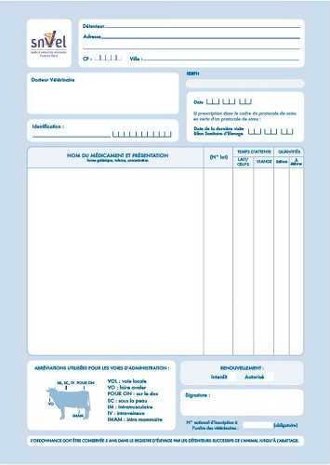
Kopīgie noteikumi - Veterinārā recepte (FR parauga veidne)
Dzīvnieku īpašnieka vārds, uzvārds un adrese
Dzīvnieku identifikācija
Veterinārārsta identifikācija (prof. nr.)
Datums
Zāļu nosaukums (aktīvā viela), forma un stiprums.
Izrakstītais daudzums
Dozēšanas režīms
Produktīvie dzīvnieki: zāļu izdalīšanās periods (pat ja 0)
Iespējamie brīdinājumi vai ziņojumi par atbildīgu lietošanu
Antimikrobiālā līdzekļa recepte ir derīga tikai 5 dienas pēc tās izrakstīšanas.
Nepieciešama piezīme, ja recepte ir saskaņā ar 107.3-4. vai 112-114. pantu)
Datums un veterināra paraksts
Notes:
Varam pārbaudīt, vai veidne ir pieejama dažādās valstīs, un, ja ir, iekļaut valsts veidni
ATS. zilā kastīte. Paskaidrojiet, kas ir izmantošana saskaņā ar 112.-114. pantu.

Slide 13
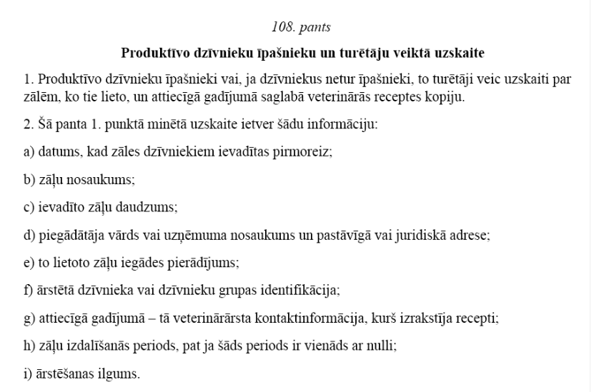

Kopīgi noteikumi - Veterinārā recepte
Kopīgi noteikumi
Uzskaitvedība
Regula (ES) 2019/6 (VPM)
108. pants
PIENĀKUMI

Slide 14
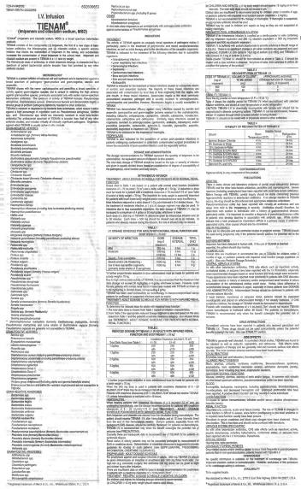
Kopīgi noteikumi - Veterinārā recepte
Kopīgi noteikumi
Tirdzniecības atļauja
Regula (ES) 2019/6 (VPM)
Galvenais nosacījums
Veterinārās zāles jālieto saskaņā ar tirdzniecības atļauju (SPC/lietošanas instrukciju)
Veterinārās zāles ir jāizmanto atbilstoši indikācijai, sugai un dozēšanas režīmam, kas detalizēti aprakstīts SPC/lietošanas instrukcijā. Ja konkrētai indikācijai/sugai nav atļauta veterinārā produkta vai ir tā deficīts -> tiek piemēroti 112-114. panta noteikumi

Slide 15
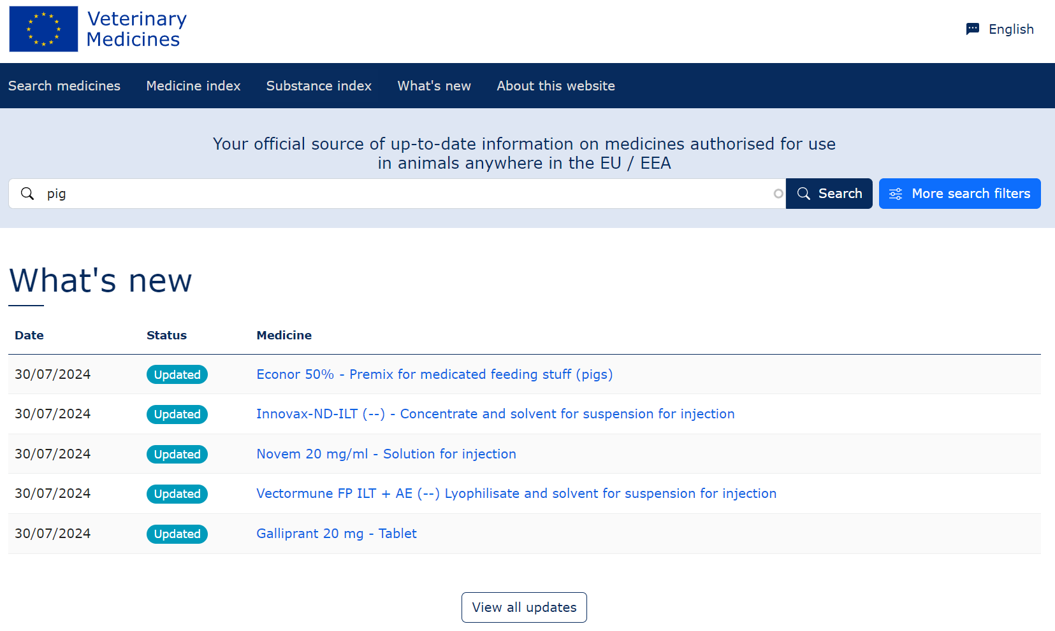
ES datubāzē ir pieejams saraksts ar visām atļautajām veterinārajām zālēm: https://medicines.health.europa.eu/veterinary/

Slide 16

Kopīgie noteikumi - Veterināro zāļu lietošana, kuru neaptver tirdzniecības atļaujas noteikumi
Ja produktīvajiem dzīvniekiem nav atļautu zāļu vai nav pieejamas atļautas zāles
Kopīgi noteikumi
Jūsu valstī atļautais izstrādājums (106. panta 1. punkts) attiecīgajai sugai un indikācijai
Jāizmanto šis izstrādājums
Trešās valstīs ražoti izstrādājumi:
Gadījumos, kad nav pieejama neviena no iepriekš minētajām iespējām → izmantot trešajā valstī atļautas veterinārās zāles attiecībā uz to pašu dzīvnieku sugu un to pašu indikāciju
Ja nav, tad par lēmumi atbildīgs ir veterinārārsts un lai izvairītos no nepieļaujamām ciešanām
Izstrādājums, kas atļauts:
- tai pašai/citai indikācijai
- tai pašai/citai produktīvo dzīvnieku sugai
- tajā pašā vai citā ES valstī
Izvēlēties produktu
Neattiecas uz vakcīnām !
Ja tāda nav, jāizmanto
Izvēlieties izstrādājumu
"kuru neaptver tirdzniecības atļaujas noteikumi"
Izstrādājums, ko ES ir atļauts lietot neproduktīviem dzīvniekiem tādai pašai indikācijai
Ja tāda nav, jāizmanto
Cilvēkiem paredzētas zāles, kas atļautas
Izvēlieties izstrādājumu
Ja tāda nav, jāizmanto
Veterinārās zāles, kas sagatavots ekstemporāli saskaņā ar veterinārās receptes nosacījumiem.
Sagatavojiet izstrādājumu
Notes:
113. pants Veterināro zāļu lietošana produktīvajām sauszemes dzīvnieku sugām, kuru neaptver tirdzniecības atļaujas nosacījumi
atkāpjoties no 106. panta 1. punkta: ja dalībvalstī nav atļautas veterinārās zāles ar norādi, kas attiecas uz produktīvu sauszemes dzīvnieku sugu, veterinārārsts uz tiešu personisku atbildību un jo īpaši, lai izvairītos no nepieļaujamu ciešanu izraisīšanas, izņēmuma kārtā var ārstēt attiecīgos dzīvniekus ar šādām zālēm:
veterinārām zālēm, kas saskaņā ar šo regulu atļautas attiecīgajā dalībvalstī vai citā dalībvalstī lietošanai tai pašai/citai indikācijai, tai pašai vai citai produktīvai sugai;
ja nav šā punkta a) apakšpunktā minēto veterināro zāļu tai pašai indikācijai; veterinārās zālēm, kas saskaņā ar šo regulu attiecīgajā dalībvalstī ir atļautas lietošanai neproduktīvu dzīvnieku sugām;
ja nav šā punkta a) vai b) apakšpunktā minēto veterināro zāļu, cilvēkiem paredzētām zālēm, kam piešķirta atļauja saskaņā ar Direktīvu 2001/83/EK vai Regulu (EK) Nr. 726/2004;
ja nav zāļu, kas minētas šā punkta a), b) vai c) apakšpunktā, veterinārām zālēm, kas izgatavotas ekstemporāli saskaņā ar veterinārās receptes noteikumiem.
Izņemot imunoloģiskās veterinārās zāles, ja nav pieejamas 1. punktā minētās zāles, atbildīgais veterinārārsts, uzņemoties tiešu personisku atbildību un jo īpaši, lai izvairītos no nepieļaujamu ciešanu radīšanas, izņēmuma kārtā var ārstēt produktīvos sauszemes dzīvniekus ar veterinārajām zālēm, kas ir atļautas trešajā valstī attiecībā uz to pašu dzīvnieku sugu un to pašu indikāciju.
Veterinārārsts var ievadīt zāles personīgi vai atļaut to darīt citai personai, veterinārārstam uzņemoties atbildību, saskaņā ar valsts noteikumiem.
4. Šo pantu piemēro arī tad, ja attiecīgajā dalībvalstī nav pieejamas atļautas veterinārās zāles

Slide 17

Veterināro zāļu lietošana produktīviem sauszemes dzīvniekiem,
kuru neaptver tirdzniecības atļaujas nosacījumi
Izstrādājums, kas atļauts jūsu valstī attiecībā uz sugu un indikāciju
  Izstrādājums, kas atļauts jūsu valstī vai citā ES dalībvalstī
          tai pašai vai citai produktīvo sauszemes dzīvnieku sugai, tai pašai vai citai indikācijai.
  Izstrādājums, kas atļauts jūsu valstī
  izmantošanai neproduktīviem dzīvniekiem tai pašai indikācijai.
  Izstrādājums, ar ko atļauts ārstēt cilvēkus.
  Izstrādājums, kas izgatavots ekstemporāli.
  Izstrādājums, kas atļauts trešajā valstī
    tai pašai dzīvnieku sugai un tai pašai indikācijai (neattiecas uz vakcīnām!)
Ja tāda nav, veterinārārstam uzņemoties atbildību, un lai izvairītos no nepieļaujamām ciešanām
Ja tāda nav, jāizmanto
Ja tāda nav, jāizmanto
Neaizmirstiet par īpašiem izdalīšanās periodiem
Ja tāda nav, jāizmanto
Ja tāda nav, jāizmanto
Notes:
Vispirms jānoskaidro, vai jūsu valstī ir atļauta izstrādājuma lietošana attiecīgajai sugai un indikācijai
Ja nē:
Izstrādājums, kas atļauts jūsu valstī vai citā ES dalībvalstī
tai pašai vai citai produktīvo sauszemes dzīvnieku sugai
tai pašai vai citai indikācijai.
ja nav, tad
Izstrādājums, kas atļauts jūsu valstī
izmantošanai neproduktīviem dzīvniekiem tai pašai indikācijai.
ja nav, tad
Izstrādājums, ar ko atļauts ārstēt cilvēkus.
ja nav, tad
Izstrādājums, kas izgatavots ekstemporāli.
ja nav, tad
Izstrādājums, kas atļauts trešajā valstī
tai pašai dzīvnieku sugai un tai pašai indikācijai.

Slide 18

Kopīgie noteikumi - Veterināro zāļu lietošana
Ja nav pieejamas atļautas zāles produktīvajiem ūdensdzīvniekiem
vai nav pieejamas atļautas zāles
Kopīgi noteikumi
Jūsu valstī atļautais izstrādājums attiecīgajai ūdensdzīvnieku sugai un indikācijai
Jāizmanto šis izstrādājums
Trešās valsts izstrādājumi:
Gadījumos, kad nav pieejama neviena no iepriekš minētajām iespējām → izmantot trešajā valstī atļautas veterinārās zāles attiecībā uz to pašu dzīvnieku sugu un to pašu indikāciju
Ja tā nav, jāizmanto
Izstrādājums, kas atļauts:
- tai pašai/citai indikācijai
- tai pašai/ citai produktīvo ūdensdzīvnieku sugai
- tajā pašā vai citā ES valstī
Izvēlieties izstradājumu
Ja tā nav, jāizmanto
"AM kaskādes izmantošana"
Izstrādājums, kas ES ir atļauts produktīvu sauszemes dzīvnieku sugām (vielu saraksts izstrādes stadijā)
Izvēlieties izstrādājumu
Neattiecas uz vakcīnām !
Ja tā nav, jāizmanto
Atļautas cilvēkiem paredzētas zāles (vielu saraksts izstrādes stadijā)
Izvēlieties izstrādājumu
Ja tā nav, jāizmanto
Veterinārās zāles, kas izgatavotas ekstemporāli saskaņā ar veterinārās receptes noteikumiem
Sagatavojiet izstrādājumu
Notes:
114. pants Zāļu lietošana produktīvām ūdensdzīvnieku sugām
1. Ja kādā dalībvalstī nav atļautu veterināro zāļu indikācijai, kas attiecas uz produktīvu ūdensdzīvnieku sugu, tad, atkāpjoties no 106. panta 1. punkta, atbildīgais veterinārārsts var...
veterinārām zālēm, kam saskaņā ar šo regulu attiecīgajā dalībvalstī vai citā dalībvalstī piešķirta atļauja lietot tai pašai vai citai produktīvai ūdensdzīvnieku sugai tās pašas indikācijas vai citas indikācijas gadījumā;
veterinārajām zālēm, kas saskaņā ar šo regulu attiecīgajā dalībvalstī vai citā dalībvalstī atļautas lietošanai produktīvai sauszemes dzīvnieku sugai ,kuras satur saskaņā ar 3. punktu izveidotajā sarakstā iekļautu vielu;
cilvēkiem paredzētām zālēm, kam piešķirta atļauja saskaņā ar Direktīvu 2001/83/EK vai Regulu (EK) Nr. 726/2004 un satur saskaņā ar šā panta 3. punktu izveidotajā sarakstā iekļautas vielas; vai
veterinārām zālēm, kas izgatavotas ekstemporāli saskaņā ar veterinārās receptes noteikumiem.
2. Atkāpjoties no 1. punkta b) un c) apakšpunkta, līdz brīdim, kad ir izveidots 3. punktā minētais saraksts, veterinārārsts var,
veterinārām zālēm, ko attiecīgajā dalībvalstī vai citā dalībvalstī saskaņā ar šo regulu atļauts lietot produktīvām sauszemes dzīvnieku sugām;
b) ja šā punkta a) apakšpunktā minētu veterināro zāļu nav, cilvēkiem paredzētām zālēm, kam piešķirta atļauja saskaņā ar Direktīvu 2001/83/EK vai Regulu (EK) Nr. 726/2004.
3. Komisija ar īstenošanas aktiem vēlākais piecu gadu laikā no 2022. gada 28. janvāra izveido to vielu sarakstu, ko izmanto veterinārajās zālēs, kuras Savienībā atļauts lietot produktīvām sauszemes dzīvnieku sugām, vai vielu, ko satur Savienībā atļautas cilvēkiem paredzētas zāles, kuras var lietot produktīviem ūdensdzīvniekiem.
4. Izņemot imunoloģisku veterināro zāļu gadījumā, ja nav pieejamas 1. un 2. punktā minētas zāles, atbildīgais veterinārārsts uz tiešu personisku atbildību, jo īpaši nolūkā novērst nepieļaujamas ciešanas, produktīvu sugu ūdensdzīvniekus var izņēmuma kārtā ārstēt ar veterinārām zālēm, kam attiecībā uz šo pašu sugu un indikāciju piešķirta atļauja trešajā valstī.

Slide 19

Veterināro zāļu lietošana produktīviem ūdensdzīvniekiem,
kuru neaptver tirdzniecības atļaujas nosacījumi
Izstrādājums, kas atļauts jūsu valstī attiecībā uz sugu un indikāciju
  Izstrādājums, kas atļauts jūsu valstī vai citā ES dalībvalstī
          tai pašai vai citai produktīvo ūdensdzīvnieku sugai, tai pašai vai citai indikācijai.
  Izstrādājums, kas atļauts jūsu valstī vai citā ES dalībvalstī
  lietošanai produktīviem sauszemes dzīvniekiem*
  Izstrādājums, ar ko atļauts ārstēt cilvēkus*
  Izstrādājums, kas izgatavots ekstemporāli.
  Izstrādājums, kas atļauts trešajā valstī
    tai pašai dzīvnieku sugai un tai pašai indikācijai. (neattiecas uz vakcīnām!)
Ja tāda nav, veterinārārstam uzņemoties atbildību, un lai izvairītos no nepieļaujamām ciešanām
Ja tāda nav, jāizmanto
Ja tāda nav, jāizmanto
Ja tāda nav, jāizmanto
Neaizmirstiet par īpašiem izdalīšanās periodiem
Ja tāda nav, jāizmanto
Notes:
Vispirms jānoskaidro, vai jūsu valstī ir atļauta izstrādājuma lietošana attiecīgajai sugai un indikācijai
Izstrādājums, kas atļauts jūsu valstī vai citā ES dalībvalstī
tai pašai/ citai produktīvo ūdensdzīvnieku sugai,
tai pašai vai citai indikācijai.
ja nav, tad
Izstrādājums, kas atļauts jūsu valstī vai citā ES dalībvalstī
izmantošanai produktīviem sauszemes dzīvniekiem *
kas satur sarakstā iekļautu vielu.
ja nav, tad
Izstrādājums, ar ko atļauts ārstēt cilvēkus *
kas satur sarakstā iekļautās vielas.
ja nav, tad
D) izstrādājums, kas izgatavots ekstemporāli.
ja nav, tad
Izstrādājums, kas atļauts trešajā valstī
tai pašai dzīvnieku sugai un tai pašai indikācijai.
Komisijai jāsastāda saraksts, ja saraksts ir pieejams b) un c) tikai produkti no saraksta
līdz 2027. gadam Komisija pieņems regulu ar vielu sarakstu, un tad b) un c) apakšpunktā minētajos produktos drīkstēs izmantot tikai šajā sarakstā iekļautās vielas.

Slide 20

Komisijas Īstenošanas regula (ES) 2024/1973
(2024. gada 18. jūlijs)
Ar ko izveido tādu antimikrobiālo līdzekļu sarakstu, kurus nelieto saskaņā ar Eiropas Parlamenta un Padomes Regulas (ES) 2019/6 112. un 113. pantu vai kurus saskaņā ar minētajiem pantiem lieto, tikai ievērojot konkrētus nosacījumus.
To piemēro no 2026. gada 8. augusta.

Slide 21
Paldies!

